Slide 1
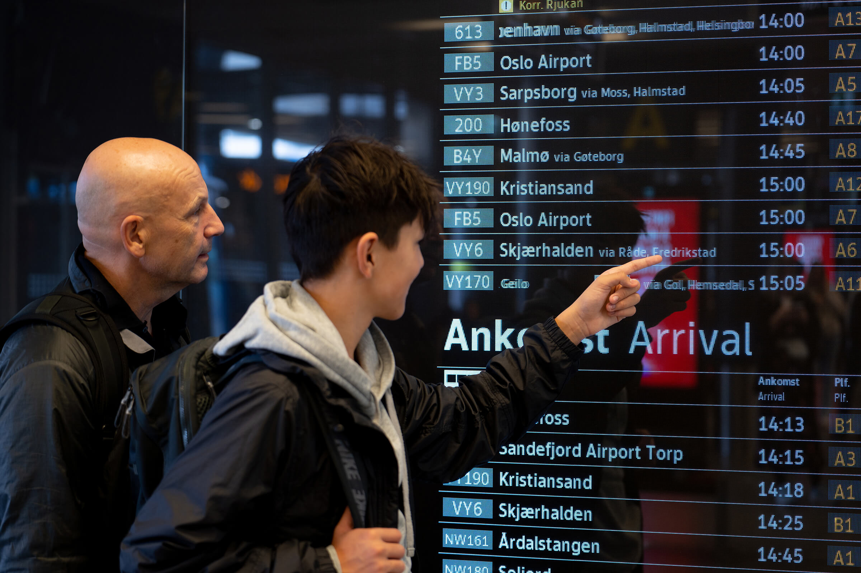
Energi og kollektivtrafikk
Akershus Kollektivterminaler FKF
Elisabeth Thune
27 januar 2026
Notes:
Hei, jeg heter Elisabeth Thune, og jeg er markedssjef ved Oslo bussterminal, som driftes av Akershus kollektivterminaler FKF.
I dag vil jeg gi en kort presentasjon av arbeidet vi, og sammen med vår samarbeidspartner Ruter, har gjort for å se på hvordan vi kan legge til rette for fremtidens energibehov i kollektivtrafikken.
Særlig handler dette om mulighetene for effektiv og forutsigbar lading av busser på strekningen mellom Oslo og Gardermoen og i Ruter sitt område – et område som er sentralt for både regional mobilitet og grønn omstilling.
Elektrifisering av bussflåten som Ruter har i sin strategi krever nye tilnærminger til energiinfrastruktur, drift og terminalkapasitet, og vi ser nå nærmere på hvilke løsninger som kan støtte dette på en trygg og framtidsrettet måte.
Først vil jeg starte med en kort introduksjon av hvem vi er i Akershus kollektivterminaler

Slide 2
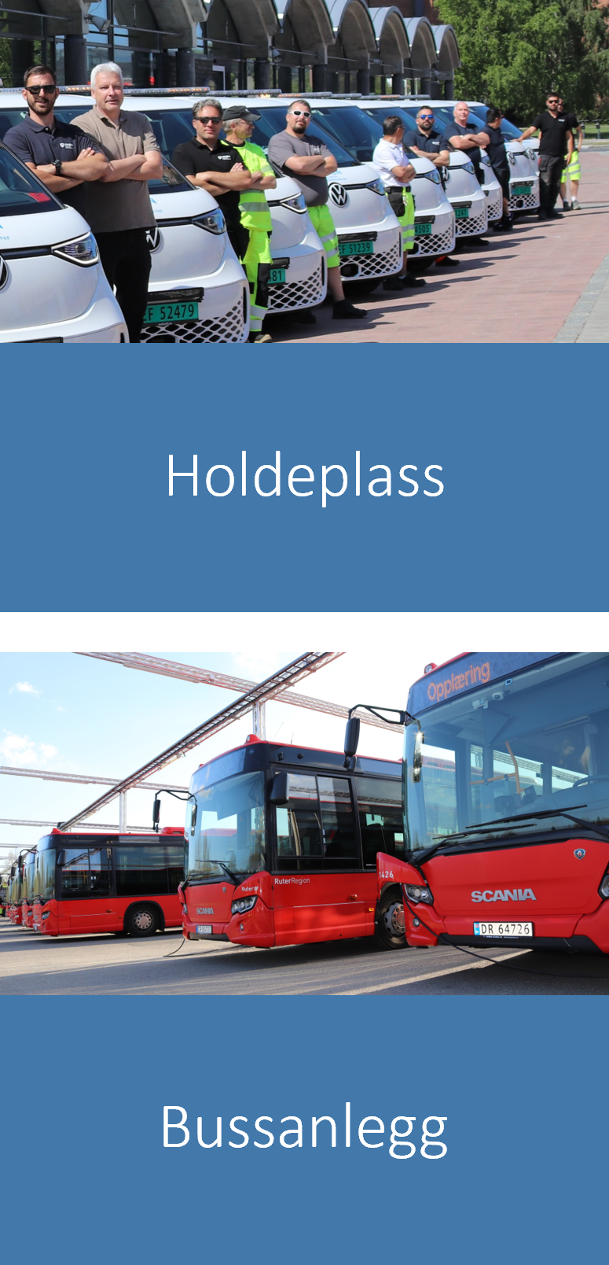

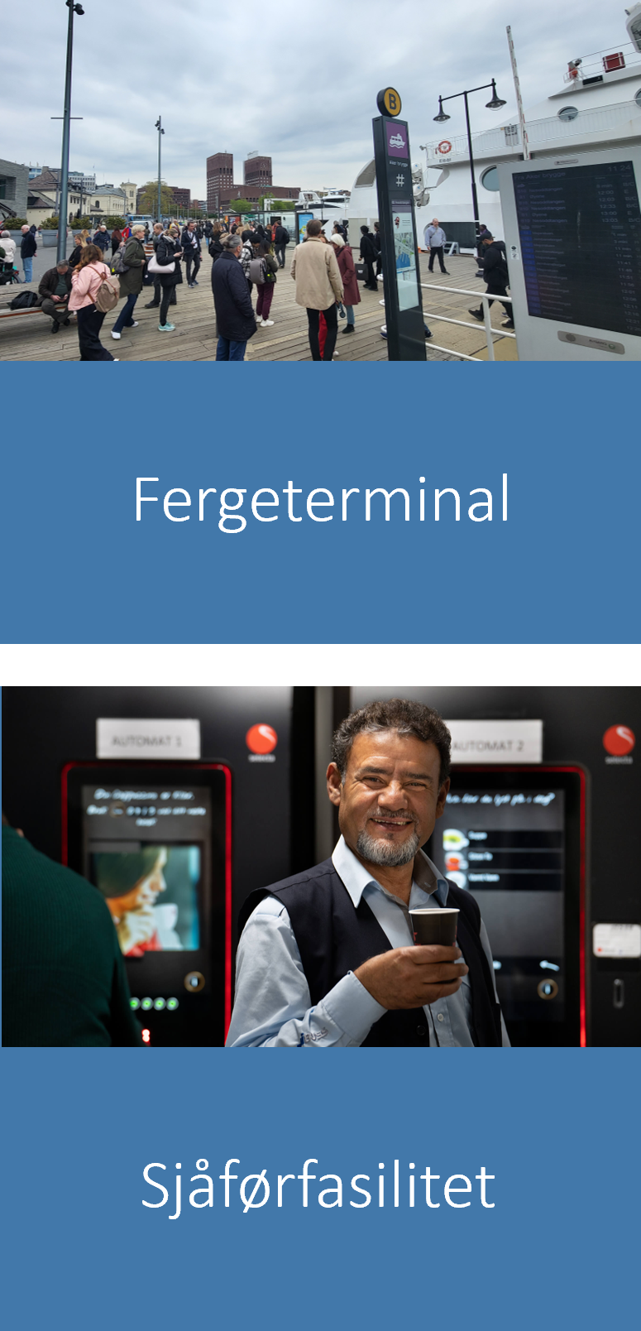


Notes:
Akershus kollektivterminaler FKF er et fylkeskommunalt foretak i Akershus fylkeskommune. Vi består av rundt 50 ansatte og har kontorer i Galleri Oslo og på Lillestrøm.
Vi har ansvar for drift og utvikling av over 3 500 holdeplasser, samt en rekke små og store buss- og fergesterminaler i hele fylket. I tillegg drifter vi Oslo bussterminal, Norges største bussterminal og landets tredje største kollektive knutepunkt.
Akershus kollektivterminaler utvikler moderne, energieffektive og bærekraftige infrastrukturløsninger for framtidens kollektivtransport. Vi arbeider målrettet med å tilrettelegge for elektrifisering av busser og ferger, og vi utvikler innovative terminaler, holdeplasser, sykkelhotell og innfartsparkeringer som støtter grønn mobilitet.
Hver dag bidrar vi til at mer enn 450 000 mennesker reiser kollektivt. Vi er starten og slutten på reisen for svært mange, og vår oppgave er å skape trygge, miljøvennlige og sømløse kollektivopplevelser. Vårt slagord er: Vi bidrar til at folk reiser kollektivt.

Slide 3
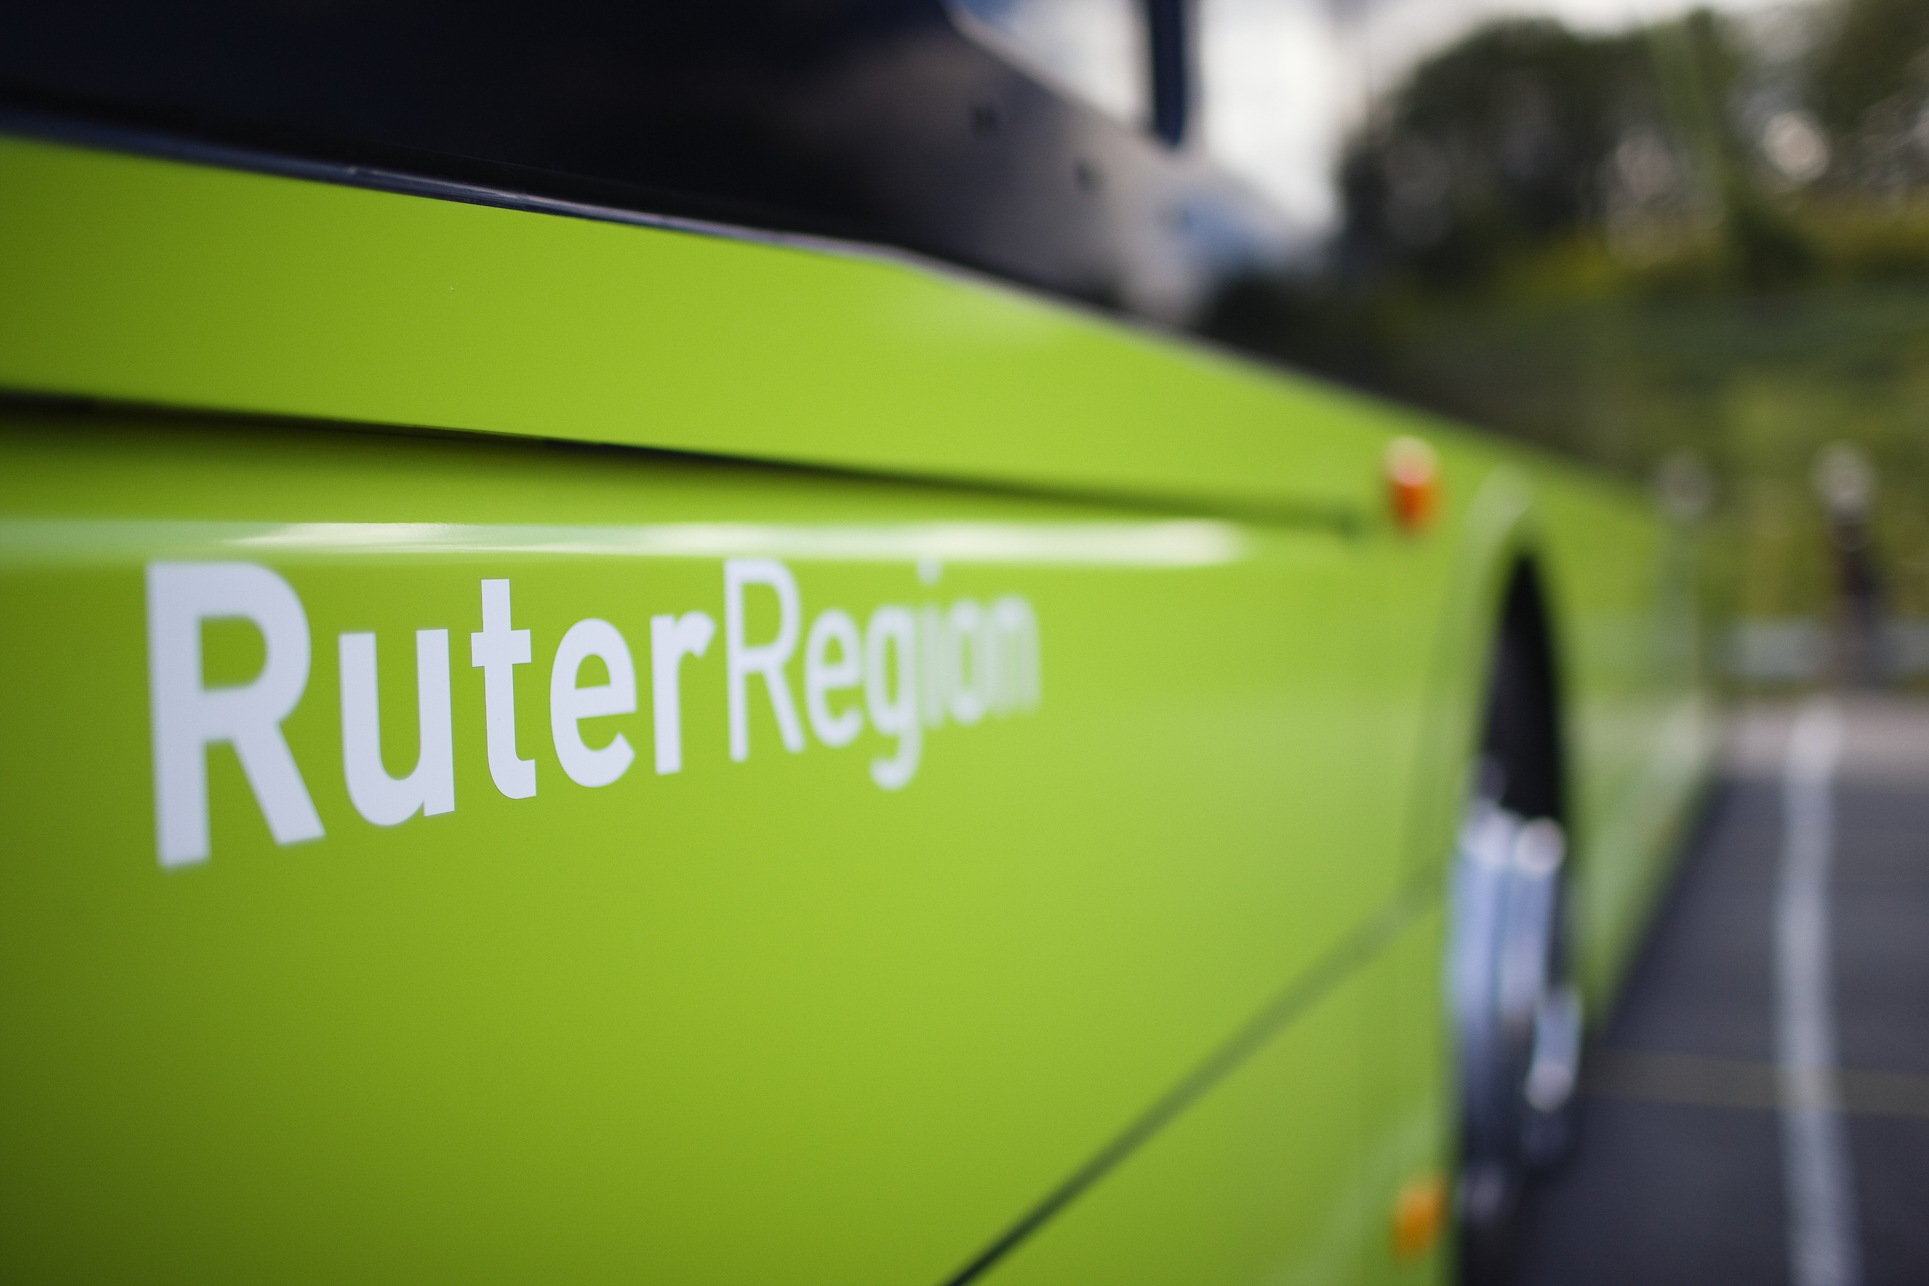
El lader behov på terminaler og holdeplasser
Tidligere strategi deponier
Ser behov for endring
Ruter kartlegger muligheter
Buss operatører som blir kontraktspartner i området tilslutt bekoster og gjennomfører
En oversikt på pågående arbeid, ikke fullstendig ennå
Notes:
Vår samarbeidspartner og bestiller, Ruter, arbeider systematisk med å kartlegge muligheter for etablering av ladeinfrastruktur i regionen – i tett dialog med oss i Akershus kollektivterminaler. Tidligere var hovedstrategien å basere elektrifiseringen av bussene på større ladeanlegg og depotlading. Nå ser Ruter et økende behov for også å vurdere lading på endeholdeplasser og bussterminaler, for å sikre mer fleksibel drift og stabil energitilgang gjennom hele dagen.
Det er viktig å presisere at selve etableringen og driften av endeholdeplasslading finansieres og gjennomføres av den bussoperatøren som vinner anbudet i det aktuelle kontraktsområdet. Ruters rolle er å kartlegge muligheter og identifisere hvor det kan være behov for lading, men de kan ikke på forhånd fastslå hvor ladeanlegg faktisk vil bygges.
Jeg vil straks vise en oversikt over bussanlegg og potensielle lokasjoner. Denne oversikten er ikke fullstendig, og arbeidet er fortsatt i utvikling. Prosjektene er heller ikke igangsatt ennå, men kartleggingen danner et viktig grunnlag for videre planlegging av en mer energi-effektiv og bærekraftig bussdrift i regionen.

Slide 4
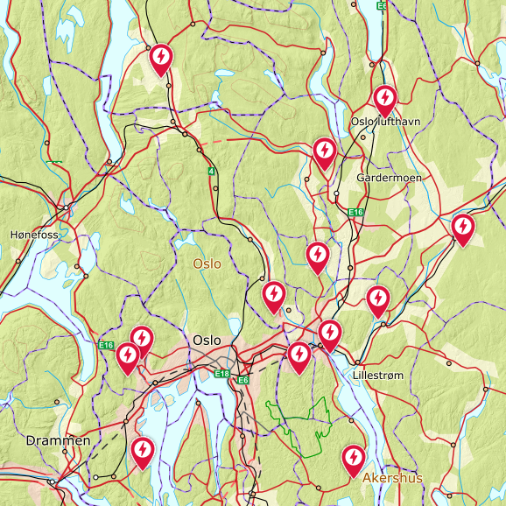
Bussanlegg
Planlegges for full elektrifisering
Perioden 2028-2030
Notes:
Her er en oversikt over buss anlegg som planlegges for full elektrifisering
Dette er snakk om etablering med start i 2028 og frem til 2030
Kløfta
Jessheim er blant annet nevnt her
Gjerdrum
Etc..

Slide 5
Oversikt over lokasjoner
Bjoneroa Skole
Buss ruter 450, 461
Brandbu Skysstasjon Buss ruter 103, 112, 126, 454, 456
Eltontåsen
Buss ruter 400, 400E, 410 og skoleskyss
Gardermoen Buss ruter 400, 420, 425, 440, 450
Gjerdrum Ungdomskole
Buss ruter 400, 405, 410, 400 E, skoleskyss
Harestua
Buss ruter 112, 126
Hauerseter/Nordkisa skole
Buss ruter 440
Jevnaker Rutebilstasjon
Buss ruter 221
Lunner Rådhus
Buss ruter 103, 112, 126, 451, 452, 459, 165
Nannestad vdg skole
Buss ruter 400, 400 E
Toso Skole
Buss ruter 103, 113, 451, 452
Åsenhagen Skole
Buss ruter 400
Gran
Buss ruter 103, 112, 126,451,452 til 460,465
Notes:
Her er listen over lokasjonene, med hvilke buss linjer i lokal trafikken som er involverte på de forskjellige lokasjonene

Slide 6
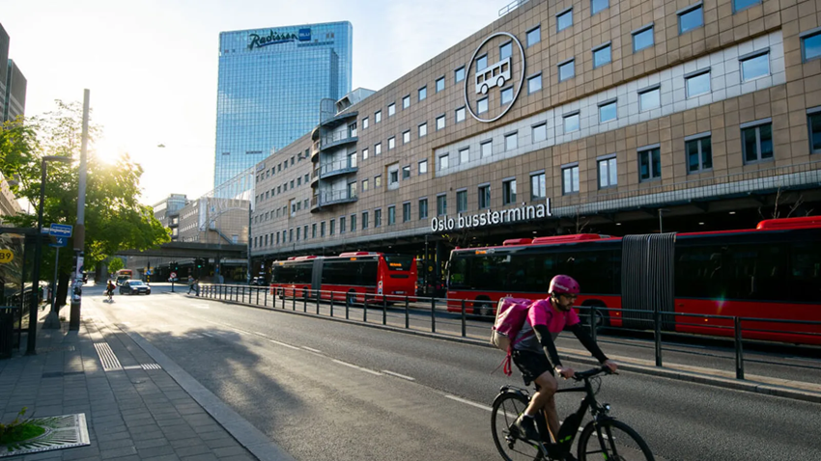
6,7 millioner reisende
63 000 buss anløp
10 000 destinasjoner fra Oslo bussterminal
Notes:
Som landets største bussterminal, er det naturlig at Oslo bussterminal ligger i forkant når det gjelder bærekraft. En solcelledrevet hurtiglader på 350 kW er nå operativ på terminalen, og kan lade to busser samtidig.
Dette mener vi bør være et insentiv for å få flere operatører av langdistanseruter til å velge elektriske busser.
Det var 6, 7 millioner reisende på Oslo bussterminal i 2025. Det er 70 busselskap som har anløpsavtale med oss, og den klart største er Ruter – men det er bare én av de 70. De øvrige er langdistanse og turbusser. Det er ikke alle som har økonomiske muskler til å ta i bruk ny teknologi og erstatte hele maskinparken sin. Her mener vi det offentlige har et særlig ansvar for å gå i dialog og skape løsninger, slik at vi sammen kan senke miljøbelastningen ved dieseldrevet kollektivtransport.
Fortell litt mer her om Oslo bussterminal..

Slide 7
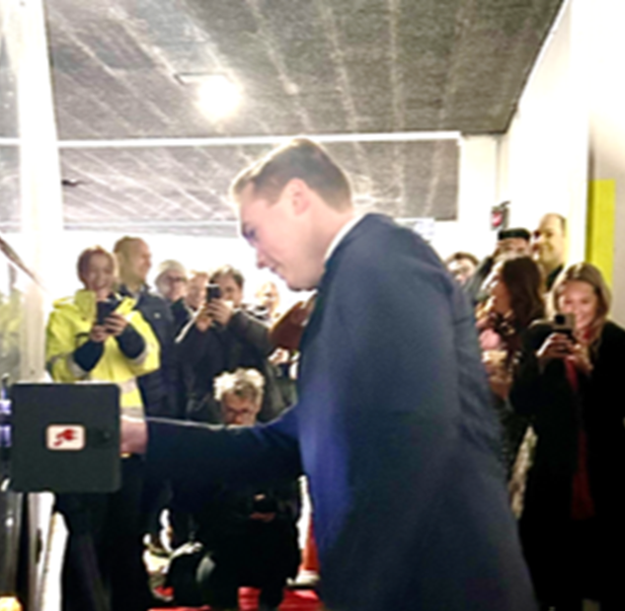
Solscelle anlegg, energilading og hurtig lading av busser
Montert solceller på taket
Etablering av energilagring I form av 2 batterier
Innstallasjon av hurtiglader for buss
Offenlig støtte av klime og energifondet I Oslo Kommune
Energifleksibilitetsmarked – opprettholder strømleveranse i området
Notes:
På taket av Galleri Oslo er det nå etablert et større solcelleanlegg som et viktig tiltak i vår strategi for grønn og egenprodusert energi. Anlegget består av 1 570 m² solceller, og den forventede årlige produksjonen er på om lag 261 243 kWh. Dette bidrar direkte til å redusere vårt eksterne strømforbruk og gjør bussladingen mer klimavennlig.
I tillegg er det installert to energilagringsbatterier i parkeringshuset. Disse batteriene gjør det mulig å lagre overskuddsenergi fra solcellene og jevne ut belastningen på strømnettet. Denne typen lokal energilagring er svært viktig når vi skal skalere opp elektrifisering av kollektivtrafikken på en trygg og kostnadseffektiv måte.
Vår ladeinfrastruktur for buss har en kapasitet på opptil 350 kW, og anlegget kan lade to busser samtidig. Ladingen skjer i perioder der bussene uansett står i reguleringstid, noe som gjør energibruken mer effektiv og driftsmønsteret mer fleksibelt for operatørene.
Prosjektet har fått offentlig støtte fra Oslo kommune, og er et viktig eksempel på hvordan vi kan kombinere lokal strømproduksjon, energilagring og moderne ladeinfrastruktur for å redusere utslipp og sikre et mer bærekraftig kollektivtilbud.
Ved åpningen av ladeanlegget hadde vi også med oss fylkesråd for samferdsel, Håkon Snortheim, som markerte den offisielle åpningen av det nye anlegget og understreket betydningen av elektrifisering i kollektivtrafikken.

Slide 8
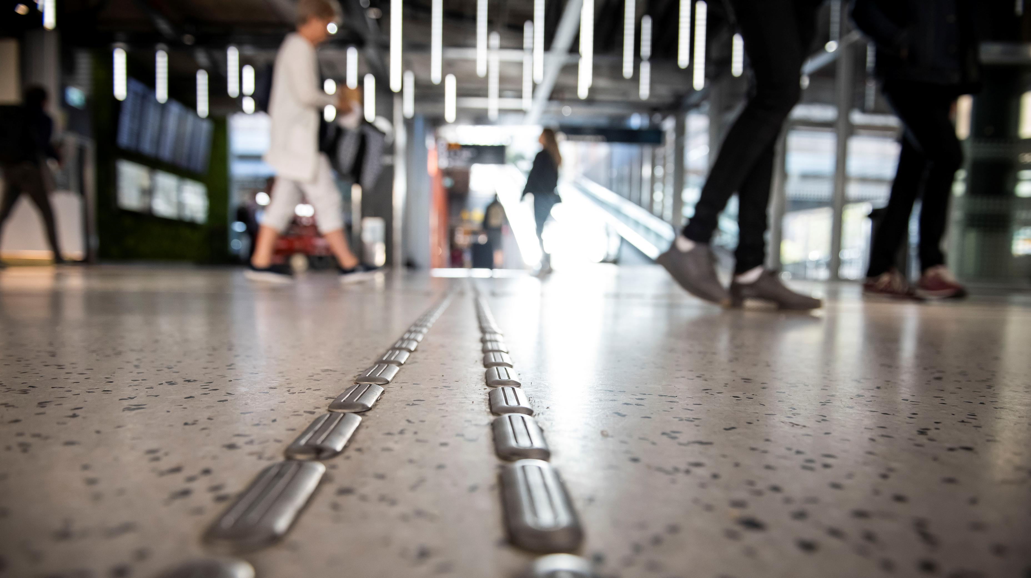
Vi bidrar til at folk foretrekker å reise kollektivt

